Slide 1
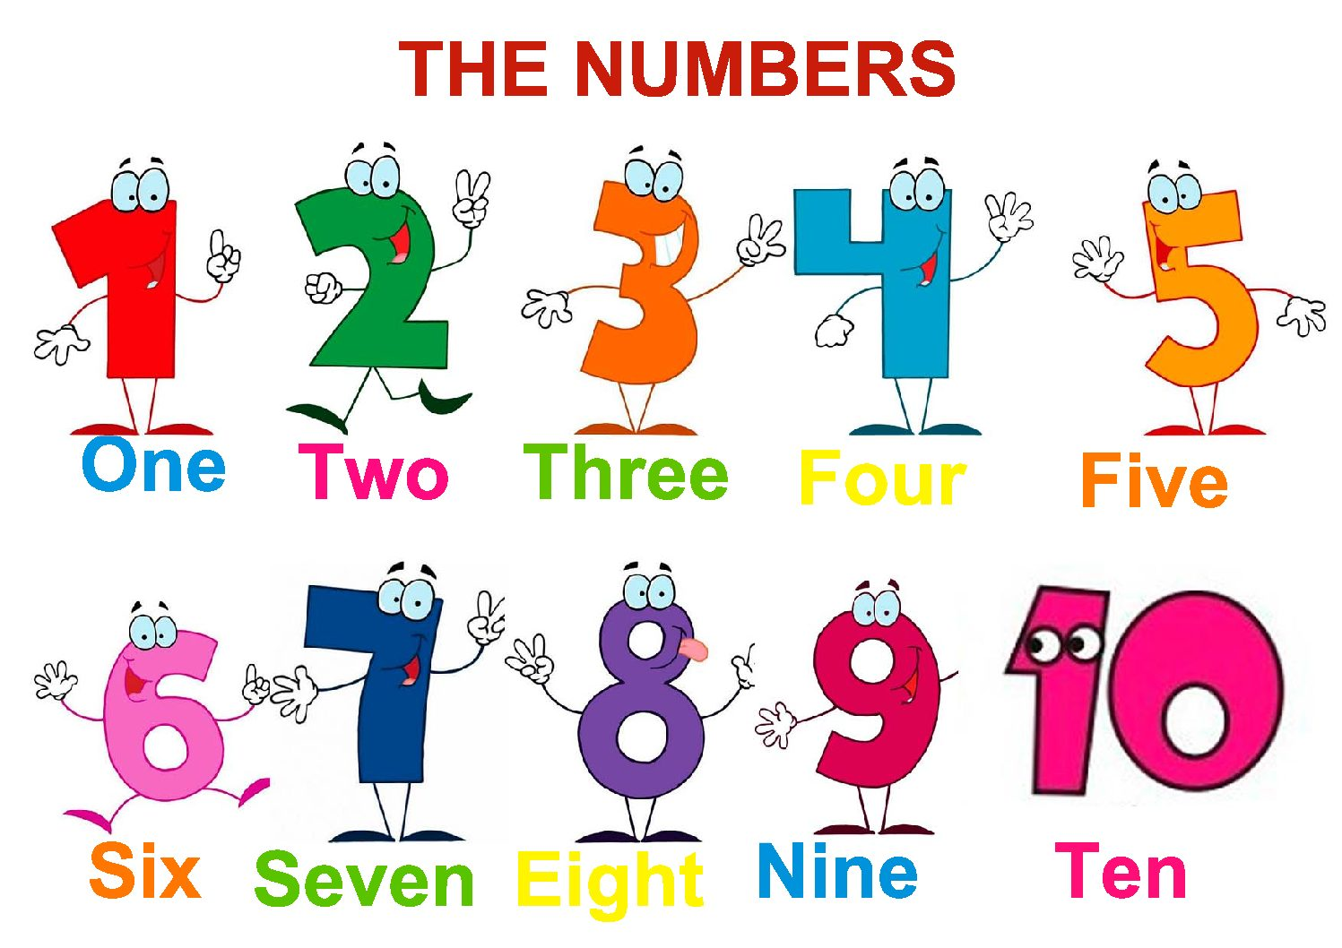
THE NUMBERS

Slide 3
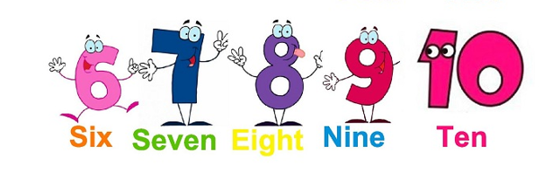

Slide 4
https://www.youtube.com/watch?v=UncNXNH6m78
En el link que está arriba hay una canción muy linda y entretenida para que practique los números del 1 al 10-

